Slide 1

TẬP ĐỌC
CẢ NHÀ ĐI CHƠI NÚI

Slide 2


Slide 3
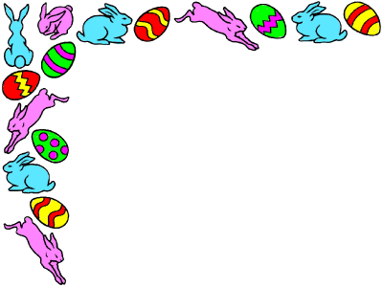
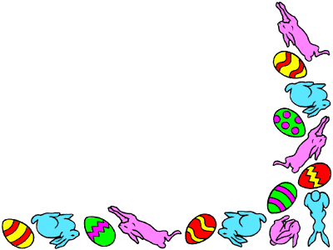
TiÕt 1

Slide 4

¤N bµi cò

Slide 5
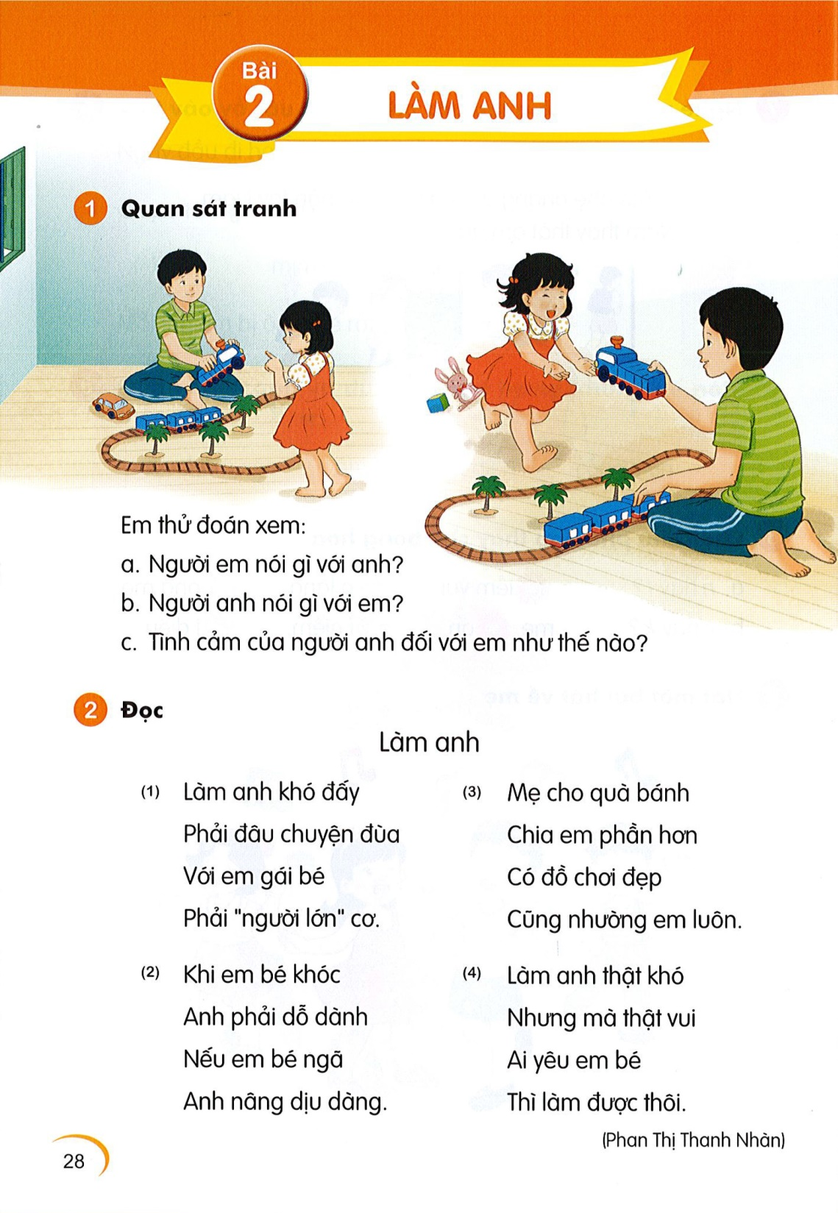

Slide 6

C©u 1: Lµm anh th× cÇn lµm nh÷ng g× cho em? ­
C©u 2: Em thÝch lµm em hay lµm anh? V× sao?

Slide 7
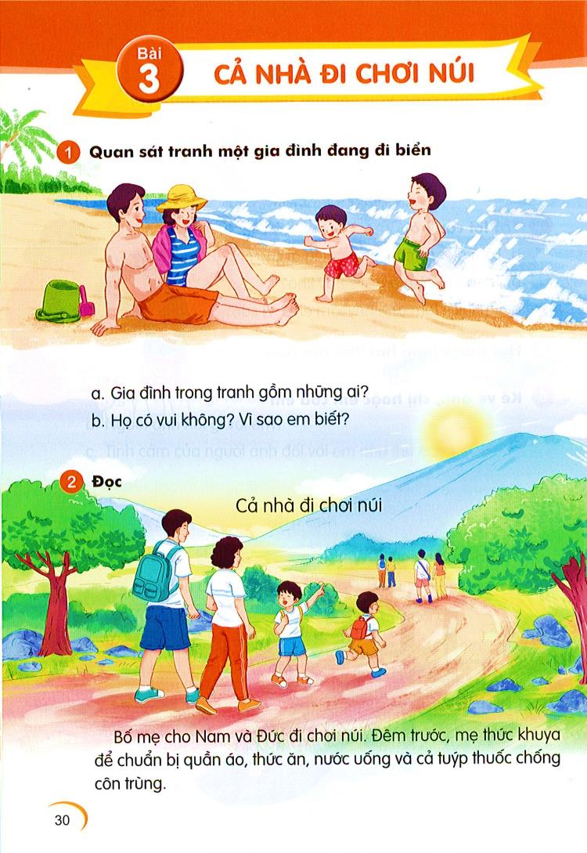
Gia ®×nh trong tranh gåm nh÷ng ai?
Hä cã vui kh«ng? V× sao em biÕt?

Slide 8
Tập đọc Bài 3: Cả nhà đi chơi núi

Slide 9
Cả nhà đi chơi núi
Bố mẹ cho Nam và Đức đi chơi núi. Hôm trước mẹ thức khuya để chuẩn bị quần áo, thức ăn, nước uống và cả tuýp thuốc chống côn trùng.
Hôm sau, khi mặt trời lên, cả nhà đã tới chân núi. Nam và Đức thích thú, đuổi nhau huỳnh huỵch. Càng lên cao, đường càng dốc và khúc khuỷu, bố phải cõng Đức. Thỉnh thoảng, mẹ lau mồ hôi cho hai anh em.
Lúc lên đến đỉnh núi, hai anh em vui sướng hét vang.

Slide 10
Ôn vần
uya uyp uynh uych uyu

Slide 11
Cả nhà đi chơi núi
Bố mẹ cho Nam và Đức đi chơi núi. Hôm trước mẹ thức khuya để chuẩn bị quần áo, thức ăn, nước uống và cả tuýp thuốc chống côn trùng.
Hôm sau, khi mặt trời lên, cả nhà đã tới chân núi. Nam và Đức thích thú, đuổi nhau huỳnh huỵch. Càng lên cao, đường càng dốc và khúc khuỷu, bố phải cõng Đức. Thỉnh thoảng, mẹ lau mồ hôi cho hai anh em.
Lúc lên đến đỉnh núi, hai anh em vui sướng hét vang.
khuya
tuýp
huỳnh
huỵch
khuỷu

Slide 12
Ôn vần
uya uyp uynh uych uyu
khuya tuýp huỳnh huỵch khuỷu

Slide 13

Luyện đọc câu

Slide 14
Cả nhà đi chơi núi
2
1
Bố mẹ cho Nam và Đức đi chơi núi. Hôm trước mẹ thức khuya để chuẩn bị quần áo, thức ăn, nước uống và cả tuýp thuốc chống côn trùng.
Hôm sau, khi mặt trời lên, cả nhà đã tới chân núi. Nam và Đức thích thú, đuổi nhau huỳnh huỵch. Càng lên cao, đường càng dốc và khúc khuỷu, bố phải cõng Đức. Thỉnh thoảng, mẹ lau mồ hôi cho hai anh em.
Lúc lên đến đỉnh núi, hai anh em vui sướng hét vang.
3
4
5
6
7

Slide 15
Hôm trước, mẹ thức khuya để chuẩn bị quần áo, thức ăn, nước uống và cả tuýp thuốc chống côn trùng.

Slide 16
Càng lên cao, đường càng dốc và khúc khuỷu, bố phải cõng Đức.

Slide 17
Cả nhà đi chơi núi
Bố mẹ cho Nam và Đức đi chơi núi. Hôm trước mẹ thức khuya để chuẩn bị quần áo, thức ăn, nước uống và cả tuýp thuốc chống côn trùng.
Hôm sau, khi mặt trời lên, cả nhà đã tới chân núi. Nam và Đức thích thú, đuổi nhau huỳnh huỵch. Càng lên cao, đường càng dốc và khúc khuỷu, bố phải cõng Đức. Thỉnh thoảng, mẹ lau mồ hôi cho hai anh em.
Lúc lên đến đỉnh núi, hai anh em vui sướng hét vang.

Slide 18

GIẢI LAO GIỮA GIỜ

Slide 19
Luyện đọc đoạn

Slide 20
Cả nhà đi chơi núi
Bố mẹ cho Nam và Đức đi chơi núi. Hôm trước mẹ thức khuya để chuẩn bị quần áo, thức ăn, nước uống và cả tuýp thuốc chống côn trùng.
Hôm sau, khi mặt trời lên, cả nhà đã tới chân núi. Nam và Đức thích thú, đuổi nhau huỳnh huỵch. Càng lên cao, đường càng dốc và khúc khuỷu, bố phải cõng Đức. Thỉnh thoảng, mẹ lau mồ hôi cho hai anh em.
Lúc lên đến đỉnh núi, hai anh em vui sướng hét vang.
1
2
3

Slide 21
Cả nhà đi chơi núi
Bố mẹ cho Nam và Đức đi chơi núi. Hôm trước mẹ thức khuya để chuẩn bị quần áo, thức ăn, nước uống và cả tuýp thuốc chống côn trùng.
Hôm sau, khi mặt trời lên, cả nhà đã tới chân núi. Nam và Đức thích thú, đuổi nhau huỳnh huỵch. Càng lên cao, đường càng dốc và khúc khuỷu, bố phải cõng Đức. Thỉnh thoảng, mẹ lau mồ hôi cho hai anh em.
Lúc lên đến đỉnh núi, hai anh em vui sướng hét vang.
1
2
3

Slide 22
Cả nhà đi chơi núi
Bố mẹ cho Nam và Đức đi chơi núi. Hôm trước mẹ thức khuya để chuẩn bị quần áo, thức ăn, nước uống và cả tuýp thuốc chống côn trùng.
Hôm sau, khi mặt trời lên, cả nhà đã tới chân núi. Nam và Đức thích thú, đuổi nhau huỳnh huỵch. Càng lên cao, đường càng dốc và khúc khuỷu, bố phải cõng Đức. Thỉnh thoảng, mẹ lau mồ hôi cho hai anh em.
Lúc lên đến đỉnh núi, hai anh em vui sướng hét vang.
1
2
3

Slide 23
Cả nhà đi chơi núi
Bố mẹ cho Nam và Đức đi chơi núi. Hôm trước mẹ thức khuya để chuẩn bị quần áo, thức ăn, nước uống và cả tuýp thuốc chống côn trùng.
Hôm sau, khi mặt trời lên, cả nhà đã tới chân núi. Nam và Đức thích thú, đuổi nhau huỳnh huỵch. Càng lên cao, đường càng dốc và khúc khuỷu, bố phải cõng Đức. Thỉnh thoảng, mẹ lau mồ hôi cho hai anh em.
Lúc lên đến đỉnh núi, hai anh em vui sướng hét vang.

Slide 24
TiÕt 2

Slide 25
3. Trả lời câu hỏi

Slide 26
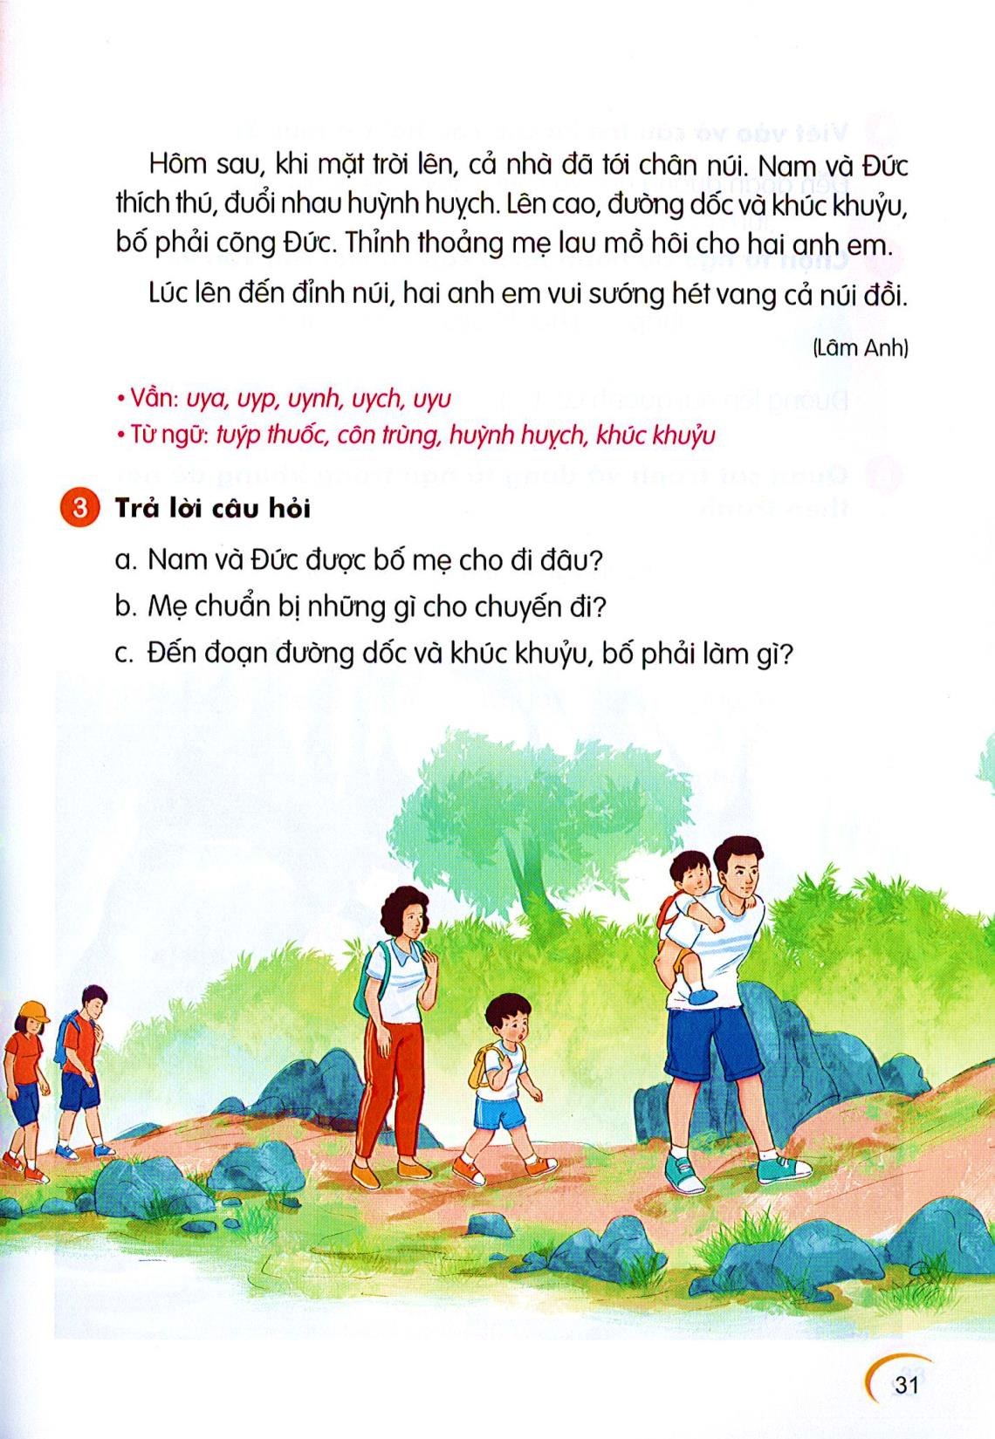


Slide 27
a. Nam và Đức được bố mẹ cho đi đâu?
Nam và Đức được bố mẹ cho đi chơi núi.

Slide 28
b. Mẹ chuẩn bị những gì cho chuyến đi?
Mẹ chuẩn bị nhiều thứ cho chuyến đi như: quần áo, thức ăn, nước uống và cả tuýp thuốc chống côn trùng.

Slide 29
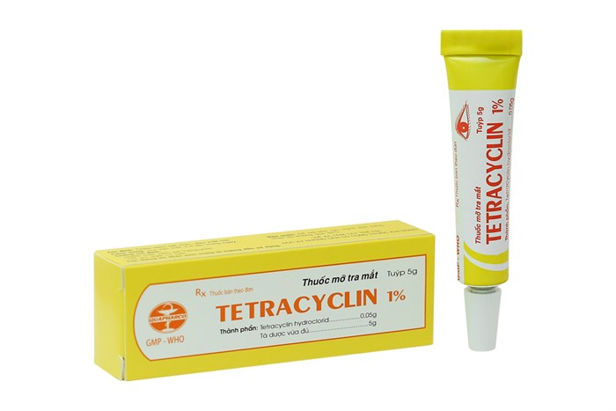
Tuýp thuốc

Slide 30
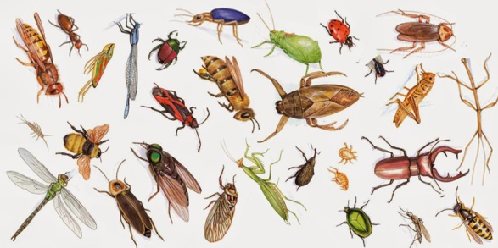
côn trùng

Slide 31
c. Đến đoạn đường dốc và khúc khuỷu, bố phải làm gì?
Đến đoạn đường dốc và khúc khuỷu, bố phải cõng Đức.

Slide 32
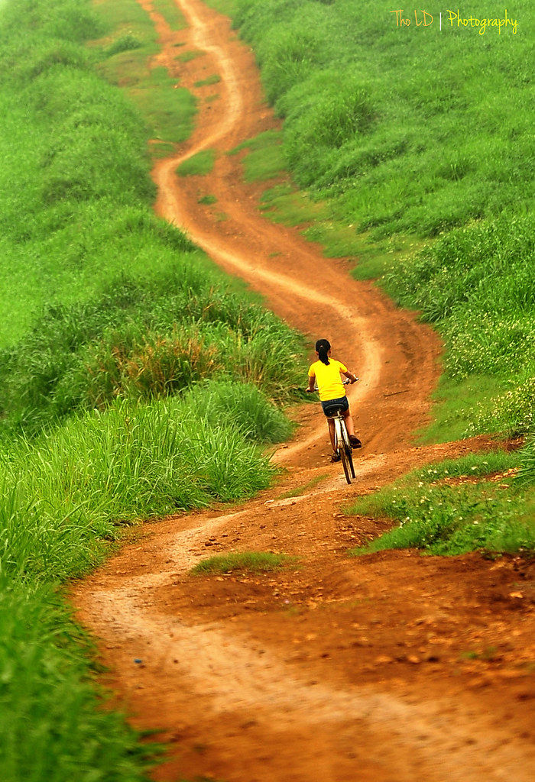
khúc khuỷu

Slide 33
Tìm những câu văn thể hiện tình cảm của bố mẹ đối với Nam và Đức?

Slide 34
Cả nhà đi chơi núi
Bố mẹ cho Nam và Đức đi chơi núi. Hôm trước mẹ thức khuya để chuẩn bị quần áo, thức ăn, nước uống và cả tuýp thuốc chống côn trùng.
Hôm sau, khi mặt trời lên, cả nhà đã tới chân núi. Nam và Đức thích thú, đuổi nhau huỳnh huỵch. Càng lên cao, đường càng dốc và khúc khuỷu, bố phải cõng Đức. Thỉnh thoảng, mẹ lau mồ hôi cho hai anh em.
Lúc lên đến đỉnh núi, hai anh em vui sướng hét vang.

Slide 35
Cả nhà đi chơi núi
Bố mẹ cho Nam và Đức đi chơi núi. Hôm trước mẹ thức khuya để chuẩn bị quần áo, thức ăn, nước uống và cả tuýp thuốc chống côn trùng.
Hôm sau, khi mặt trời lên, cả nhà đã tới chân núi. Nam và Đức thích thú, đuổi nhau huỳnh huỵch. Càng lên cao, đường càng dốc và khúc khuỷu, bố phải cõng Đức. Thỉnh thoảng, mẹ lau mồ hôi cho hai anh em.
Lúc lên đến đỉnh núi, hai anh em vui sướng hét vang.

Slide 36
Qua bài đọc, em thấy tình cảm của bố mẹ dành cho con như thế nào?
Bố mẹ luôn yêu thương, chăm sóc và giúp đỡ con khi con gặp khó khăn, nguy hiểm.

Slide 37
GIẢI LAO GIỮA GIỜ

Slide 38
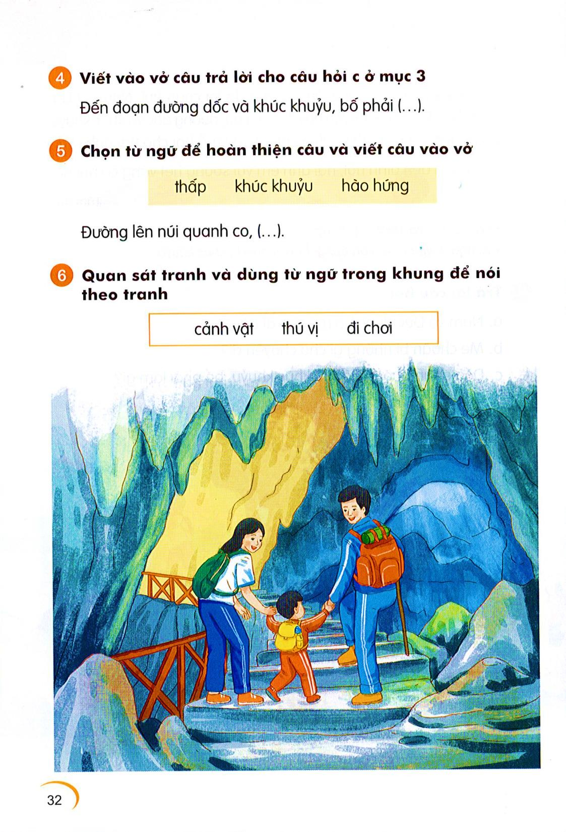

Slide 39
Đến đoạn đường dốc và khúc khuỷu, bố phải làm gì?
Đến đoạn đường dốc và khúc khuỷu, bố phải cõng Đức.
Đến đoạn đường dốc và khúc khuỷu, bố phải cõng Đức.

Slide 40

Đến đĲn đưŊg dǬ và khúc khuỷu, bố phải
cŦg Đức.

Slide 41
TiÕt 3

Slide 42
thấp khúc khuỷu hào hứng
thấp khúc khuỷu hào hứng
khúc khuỷu .
Đường lên núi quanh co, …………….
Đ
Đường lên núi quanh co, khúc khuỷu.

Slide 43
GIẢI LAO GIỮA GIỜ

Slide 44

Cảnh vật thú vị đi chơi

Slide 45
TiÕt 4

Slide 46
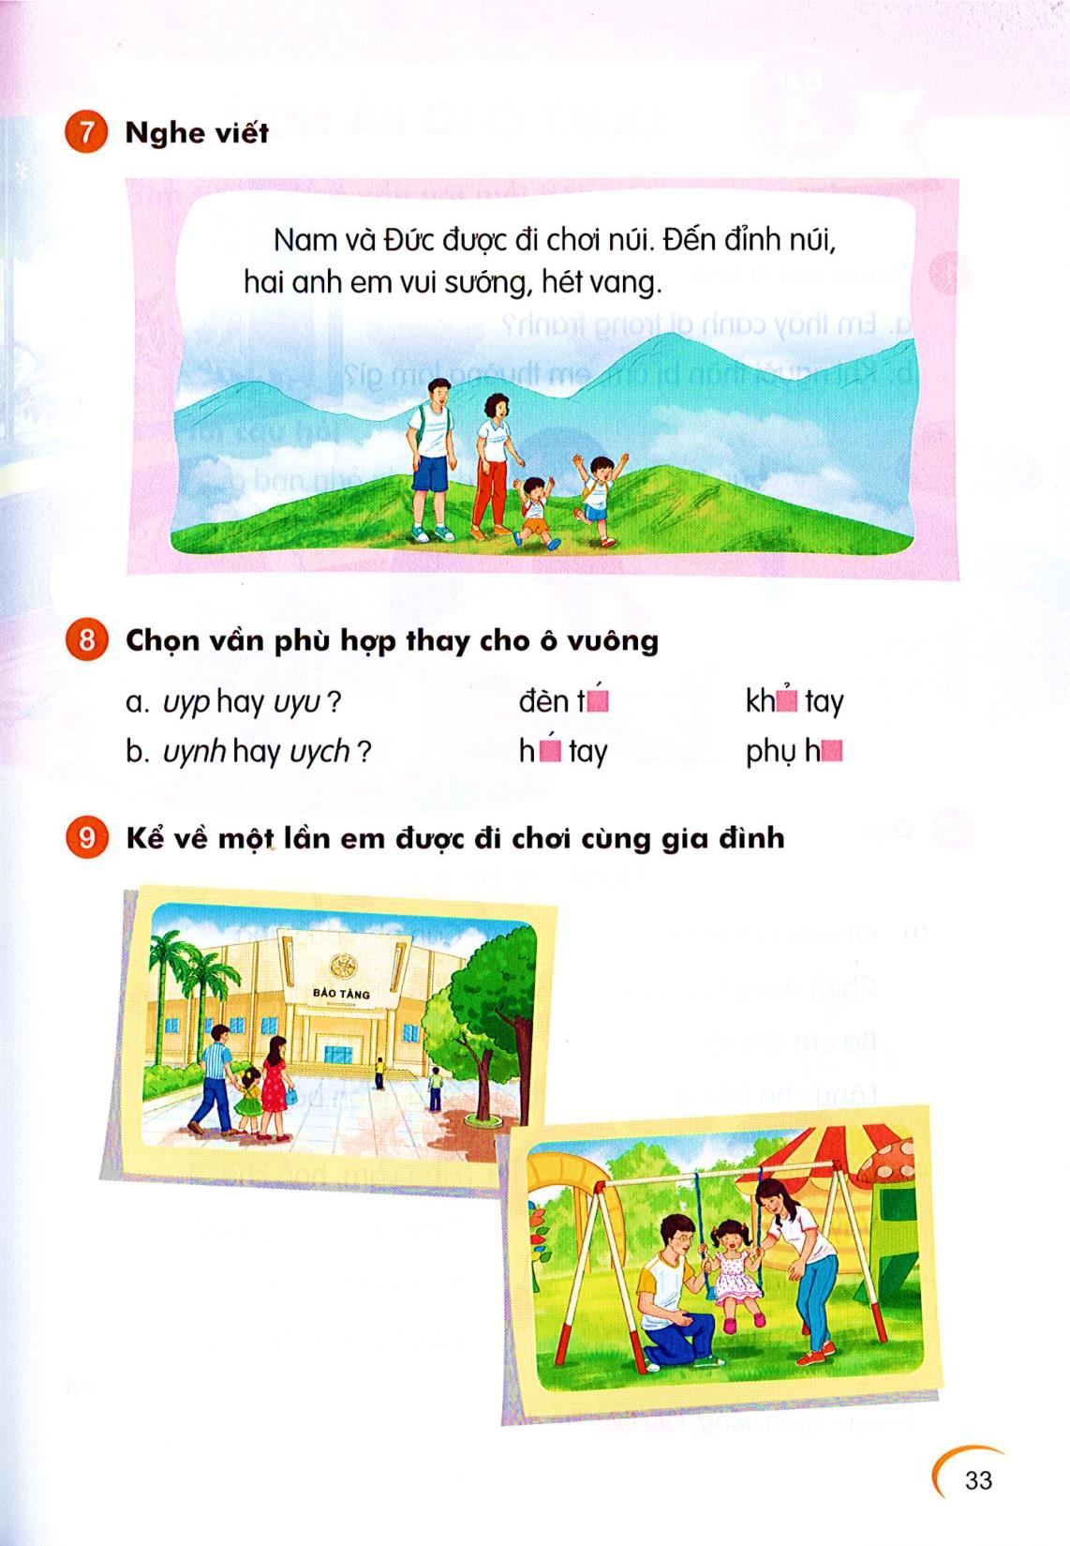
N
Đ
Đ

Slide 47

uyp hay uyu ?
đèn t kh....... tay
Uynh hay uych ?
h tay phụ h
uýp
uỷu
ýc

Slide 48




KHỈ CON
QUA SÔNG

Slide 49
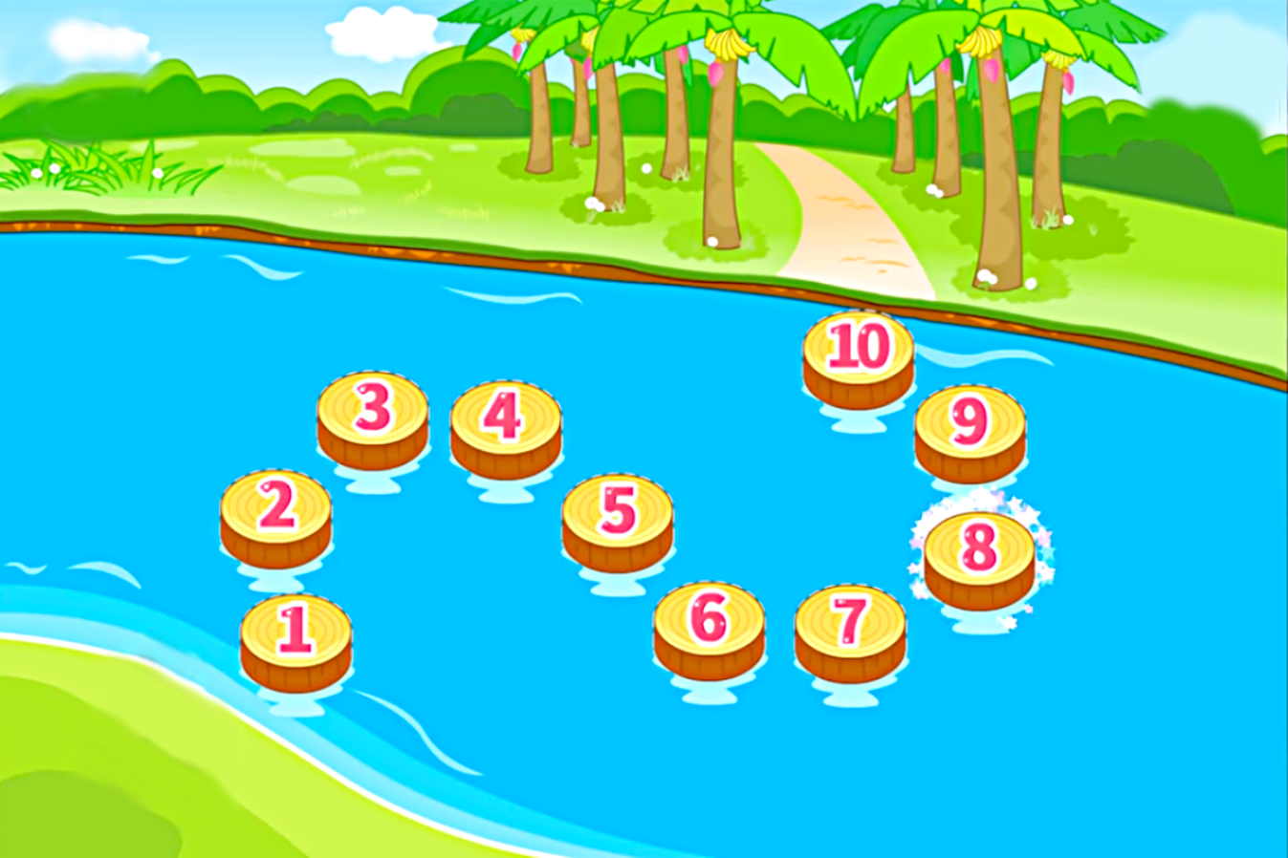













CHÚC MỪNG
1
4
2
3

Slide 50









đèn tuýp
Điền uyp hay uyu
Đèn t ……

Slide 51

khuỷu tay
Điền uyp hay uyu
kh………. tay

Slide 52
huých tay
Điền uynh hay uynh
h………… tay

Slide 53
phụ huynh
Điền uych hay uynh
phụ h……….

Slide 54
uyp hay uyu ?
đèn tuýp khuỷu tay
Uynh hay uych ?
huých tay phụ huynh

Slide 55
GIẢI LAO GIỮA GIỜ

Slide 56
+Em cùng gia đình đi chơi ở đâu?
+Em thấy gia đình đi chơi nơi đó có đẹp không?
+Em hãy nêu suy nghĩ của mình về chuyến đi đó?

Slide 57
TẠM BIỆT

